Slide 1
TEKNIK MENYUSUN STIMULASI SOAL ANALISIS BERBASIS KARYA SENI RUPA
Metode Diskripsi–Analisis–Interpretasi–Evaluas

Slide 2
Strukturkan pertanyaan mengikuti tahapan apresiasi seni formal:
Deskripsi (Apa yang dilihat?): Minta siswa mengidentifikasi objek, garis, warna, atau tekstur yang paling menonjol.
Analisis Formal (Bagaimana diorganisasikan?): Pertanyakan penggunaan prinsip desain, seperti keseimbangan, kontras, ritme, atau dominasi (penekanan).
Interpretasi (Apa maknanya?): Arahkan siswa menghubungkan unsur visual dengan simbolisme, emosi, atau pesan imajinatif karya.
Evaluasi/Judgement (Seberapa berhasil karya ini?): Minta siswa menilai efektivitas teknik pembuat dalam menyampaikan gagasan.

Slide 3
Teknik Komparasi Visual (Membandingkan 2 Karya)
Tampilkan dua karya seni dengan tema sama tetapi beda gaya, era, atau media (misalnya: Lukisan Penangkapan Pangeran Diponegoro versi Raden Saleh vs. versi Nicolaas Pieneman).
Ajukan soal yang menuntut siswa membedah sudut pandang ideologis, gaya pewarnaan, atau teknik pencahayaan yang menciptakan suasana berbeda.

Slide 4
Pendekatan Konteks Sosio-Historis
Hubungkan elemen visual dengan latar belakang pembuatannya.
Stimulus: Tampilkan karya dari era depresi ekonomi, perang, atau gerakan sosial.
Bentuk Soal: Minta siswa menganalisis bagaimana kondisi politik/sosial masa itu memengaruhi pemilihan media, simbolik warna, atau gestur figur dalam karya.

Slide 5
Pertanyaan "Bagaimana Jika" (Counterfactual) Latih berpikir kritis dengan mengubah salah satu elemen visual karya.
Contoh: "Jika pembuat mengubah skema warna monokromatik pada lukisan ini menjadi warna-warna komplementer yang cerah, bagaimana perubahan tersebut memengaruhi mood dan interpretasi pesan utamanya?"

Slide 6
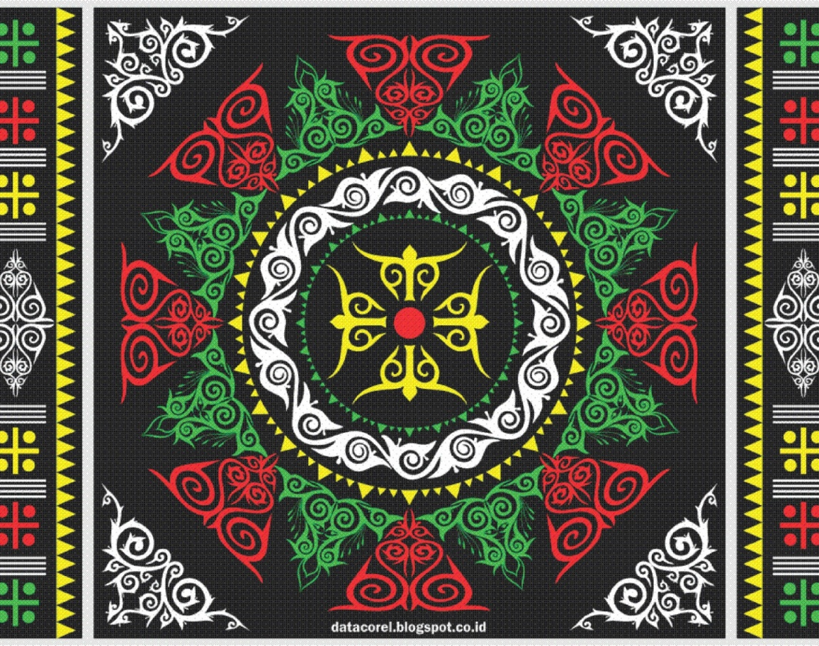
Strategi Stimulus
Menyajikan dua atau lebih artefak seni rupa dari etnis berbeda di Aceh untuk mendeteksi perbedaan pandangan hidup dan alam sekitar melalui bentuk visual.

Slide 7
Contoh Soal
Stimulus:
Perhatikan dua motif hias tradisional Aceh berikut:
Motif Pintu Aceh (Pesisir Aceh): Didominasi oleh sulur flora (Pucok Reubong), garis lengkung geometris yang simetris, dan bentuk puncak masjid yang rendah melambangkan kerendahan hati dan keteguhan iman masyarakat Pesisir.
Motif Kerawang Gayo (Dataran Tinggi Gayo): Menampilkan bentuk geometris tegas seperti Emun Berangkat (awan berarak), Matan Pung u (matahari), dan garis patah-patah dengan warna kontras (hitam, merah, kuning, hijau, putih) yang menggambarkan struktur kekeluargaan serta adaptasi dengan lingkungan pegunungan.

Slide 8
Pertanyaan:
Berdasarkan karakteristik visual kedua karya seni rupa di atas, manakah kesimpulan yang paling tepat mengenai hubungan antara bentuk seni rupa dan latar belakang lingkungan masyarakatnya?
A.Masyarakat Gayo tidak memiliki pemahaman tentang estetika alam karena motifnya berbentuk garis patah-patah.
B. Keberagaman geografis Aceh (pesisir dan pegunungan) membentuk perbedaan bahasa visual, di mana motif pesisir lebih luwes mencerminkan budaya maritim/akulturasi, sedangkan motif pegunungan lebih struktural mencerminkan keterikatan alam alamiah.
C. Motif Pintu Aceh lebih dipengaruhi oleh arsitektur modern dibanding Kerawang Gayo yang masih primitif.
D. Kedua motif memiliki fungsi dan filosofi visual yang sepenuhnya seragam karena berada di bawah payung administratif provinsi Aceh.
Kunci Jawaban: B
Analisis & Pembahasan:
Soal menguji kemampuan siswa menganalisis hubungan sebab-akibat antara bentuk visual karya seni rupa dengan ruang geografis serta filosofi budaya etnisnya (C4 - Analisis).

Slide 9
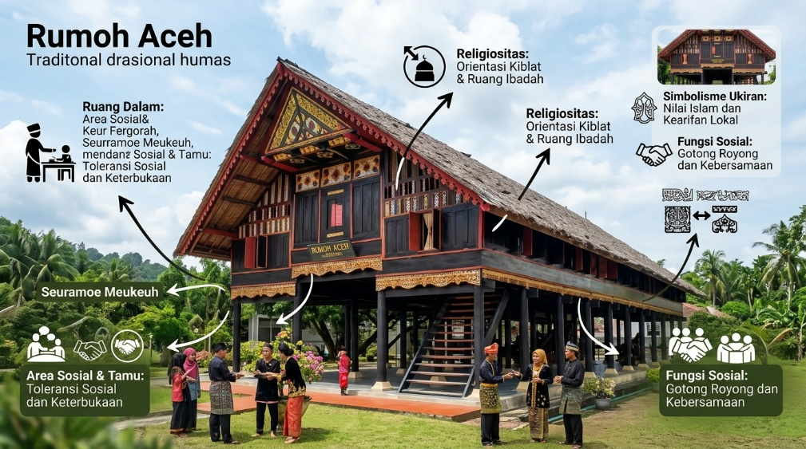
Strategi Stimulus
Mengangkat artefak seni bina/arsitektur tradisional Aceh (seperti Rumah Adat Aceh / Rumoh Aceh) untuk menganalisis penerapan konsep religiositas dan toleransi sosial.

Slide 10
Pada ukiran dinding dan pintu Rumoh Aceh (Rumah Adat Aceh), seniman tradisional menerapkan prinsip stilisasi (penyederhanaan/pengabstrakan bentuk) flora dan ornamen geometris. Unsur figuratif atau wujud manusia dan hewan hampir tidak pernah ditemukan dalam seni ukir dekoratif rumah adat tersebut. Selain itu, pintu masuk dibuat berukuran agak rendah (sekitar 120-150 cm), sehingga setiap tamu yang masuk harus menundukkan kepala.
Pertanyaan:
Analisislah alasan estestis dan nilai filosofis dibalik dua keputusan desain tersebut! Hubungkan jawaban Anda dengan norma budaya dan keberagaman di Aceh!
Kunci Jawaban & Rubrik Penilaian:
  Penghindaran Wujud Figuratif: Berkaitan erat dengan penyerapan nilai-nilai syariat Islam yang menghindari penggambaran makhluk bernyawa secara utuh (makhluq dhi ruh). Seniman mengalihkannya ke stilisasi sulur tumbuhan (Bungong Meulu, Bungong Lhee Sagoe) sebagai simbol kesuburan dan keagungan Pencipta.
  Pintu Masuk Rendah: Bukan sekadar keterbatasan teknik arsitektur, melainkan desain interaksi sosial. Tamu dipaksa "menunduk" saat melangkah masuk sebagai wujud penghormatan (santun) kepada tuan rumah tanpa memandang status sosial, suku, atau ras tamu tersebut.

Slide 11
Pertanyaan
Bagaimana kombinasi elemen-elemen seni rupa dari berbagai daerah etnis Aceh tersebut mentransformasi fungsi awal benda kerajinan menjadi fungsi seni kontemporer?
A. Menghilangkan nilai kearifan lokal karena bahan tradisional dipakai secara acak.
B. Mengubah fungsi pakai (applied art) menjadi fungsi murni (pure art) sebagai sarana komunikasi simbolik untuk menyuarakan persatuan dalam perbedaan etnis.
C. Menjadikan karya seni rupa komersial yang bernilai jual tinggi untuk wisatawan luar daerah.
D. Menggantikan peran seniman tradisional dengan teknik pembuatan berbasis instalasi modern.
Kunci Jawaban: B
Analisis & Pembahasan:
Soal menuntut siswa memahami peralihan fungsi karya (dari fungsi praktis sehari-hari menjadi medium ekspresi dan wacana sosial).

Slide 12
      Terima Kasih

